Slide 1
ВЫДЫХАЙ!
ПРАКТИКИ
ДЛЯ ЭМОЦИОНАЛЬНОЙ СТАБИЛИЗАЦИИ

Slide 2
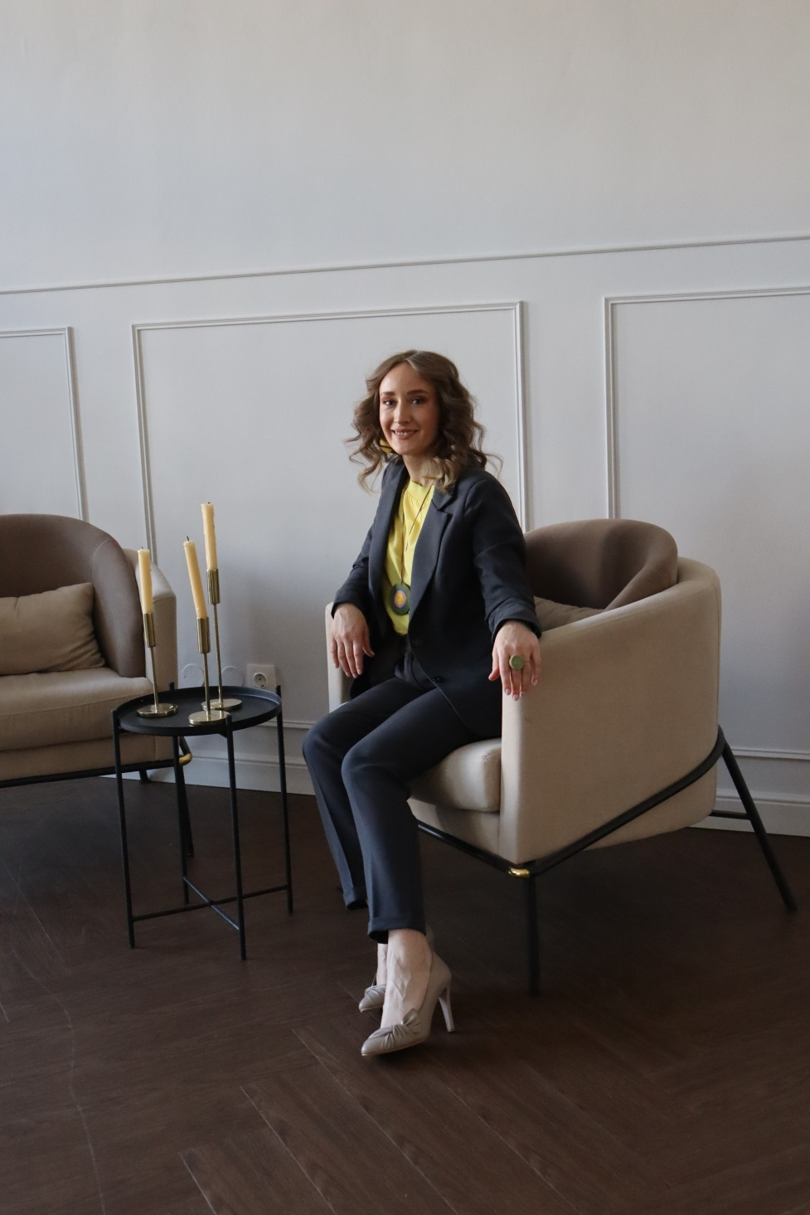
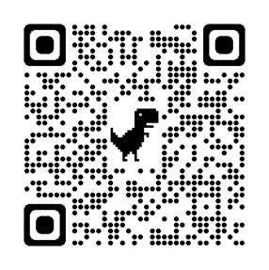

Лысенко Оксана Федоровна,
EMDR и ImTT психотерапевт,
перинатальный психолог,
педагог-психолог.
Мои контакты
тел.: 89620808868,
соц.сети: https://vk.com/licenkoof
@Lysenko_Oksana_psycho

Slide 3

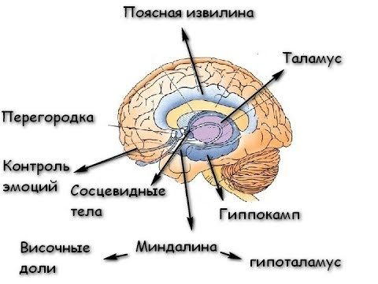
Поясная извилина –
центр саморегуляции.
Островок –
Центр интероцепции.
Гиппокамп –
центр памяти.
Миндалевидное тело –
центр страха.
Островок

Slide 4
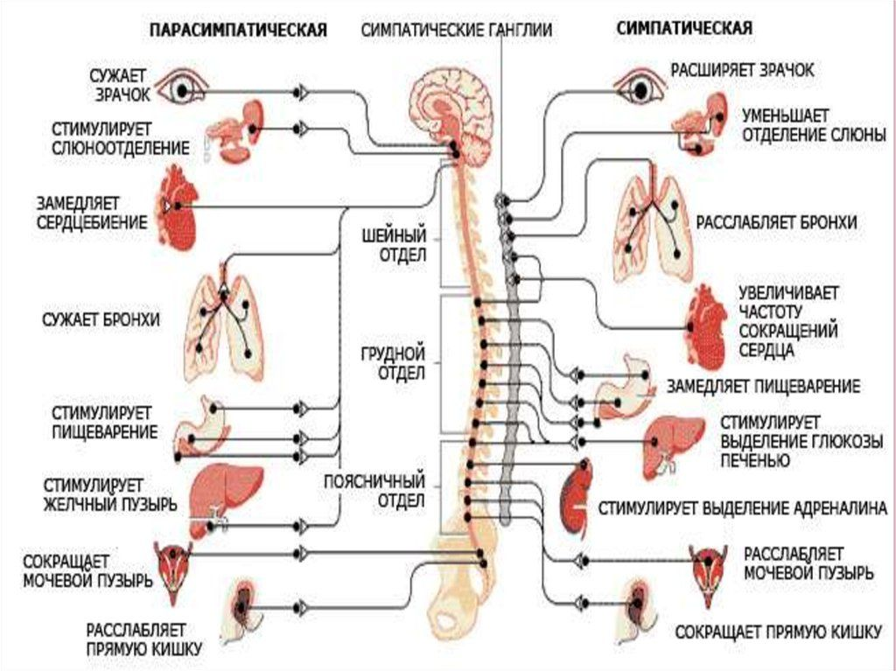

Slide 5
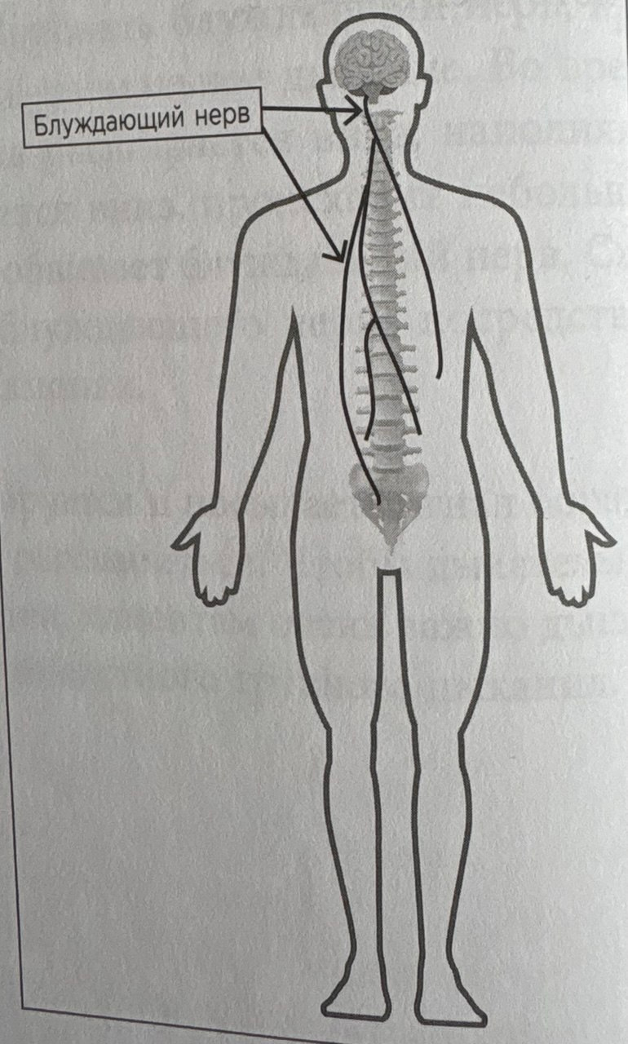
Если мы дышим через диафрагму, она расширяется вниз, в область живота.
И начинает сжимать внутренние органы, лежащие ниже, слегка надавливая на них.
Все эти органы обвивает блуждающий нерв.
поэтому, оказывая на них давление, мы сжимаем и блуждающий нерв.
мы как будто нажимаем на «кнопку расслабления».
Блуждающий нерв активируется, посылая сигнал о необходимости расслабиться обратно вверх по позвоночнику и в мозг.

Slide 6
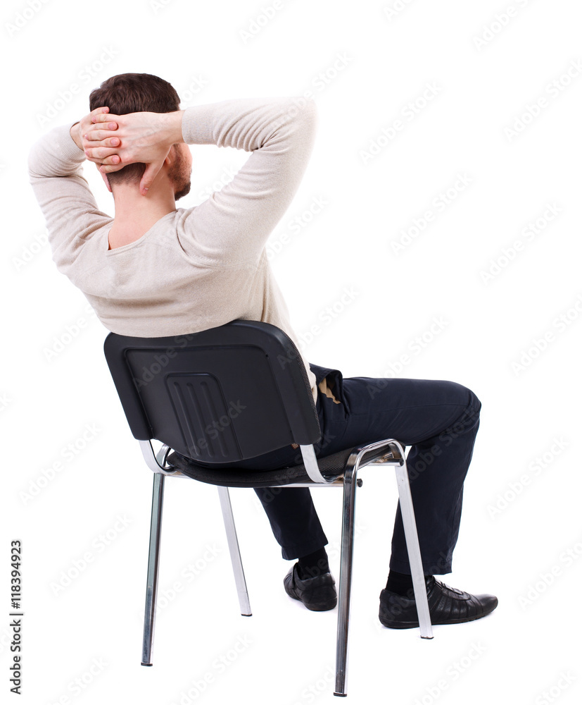
Поза
«Удобно развалившись в кресле»

Slide 7
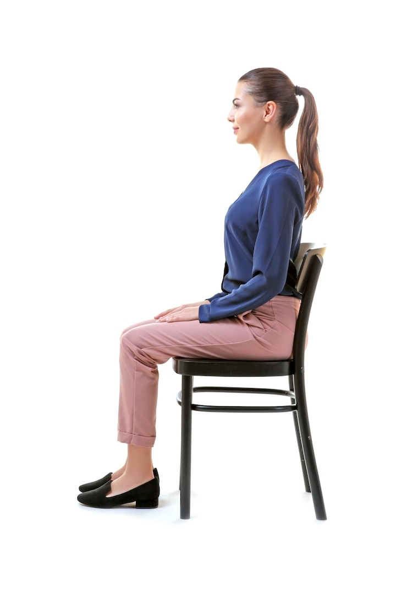
Поза
«Тотемный столб»

Slide 8
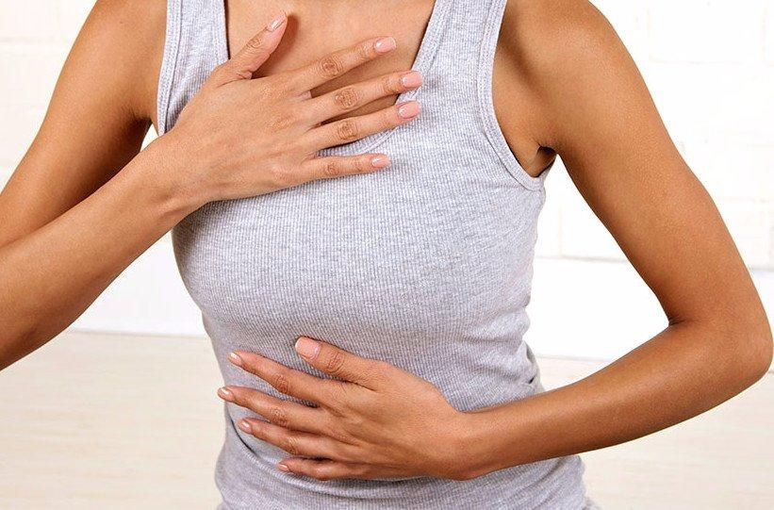
Поза
«Наложение рук»

Slide 9
Диафрагмальное дыхание
Примите одну из указанных выше поз, чтобы дышать через диафрагму.
Начните медленно вдыхать через нос, позволяя диафрагме наполниться воздухом. На выдохе дышите через нос, позволяя воздуху медленно выходить из диафрагмы. Если возможно, удлините выдох, чтобы он был длиннее вдоха.
Обращая внимание на ощущения в вашем теле во время дыхания, продолжайте выполнять диафрагмальное дыхание примерно 2-3 минуты.
Если во время этого упражнения вы начинаете чувствовать головокружение, прекратите его выполнение, пока симптомы не исчезнут. Возобновив практику попробуйте вдыхать и выдыхать чуть менее глубоко и немного замедли темп дыхания.
По окончании упражнения медленно опустите расслабленные руки вдоль тела и сделайте два глубоких цикла диафрагмального дыхания.

Slide 10
Дыхание Океана
Слегка откройте рот и начните совершать длинные, медленные, глубокие вдохи и выдохи через рот.
Вдыхая через рот, почувствуйте заднюю часть горла, где прохладный воздух соприкасается с горлом и языком. Теперь осторожно сожмите мышцы в области надгортанника, слегка приподняв заднюю часть языка вверх и назад.
Когда вы сжимаете эти мышцы и выдыхаете, это создает эффект «туманного дыхания», похожий на то, когда вы дышите на стекла солнцезащитных очков, чтобы потом их очистить. При этом вы также замечаете, что производите звук, похожий на белый шум.
Теперь, все еще сжимая надгортанник, пока вы дышите через диафрагму, мягко закройте рот и продолжайте дышать носом. При этом будет получаться звук, похожий на шум океана (отсюда и название упражнения), это также поможет вам выдыхать медленнее.
Продолжайте выполнять «Дыхание океана» (до 5 минут), обращая внимание на телесные ощущения от упражнения и звука вашего дыхания.

Slide 11
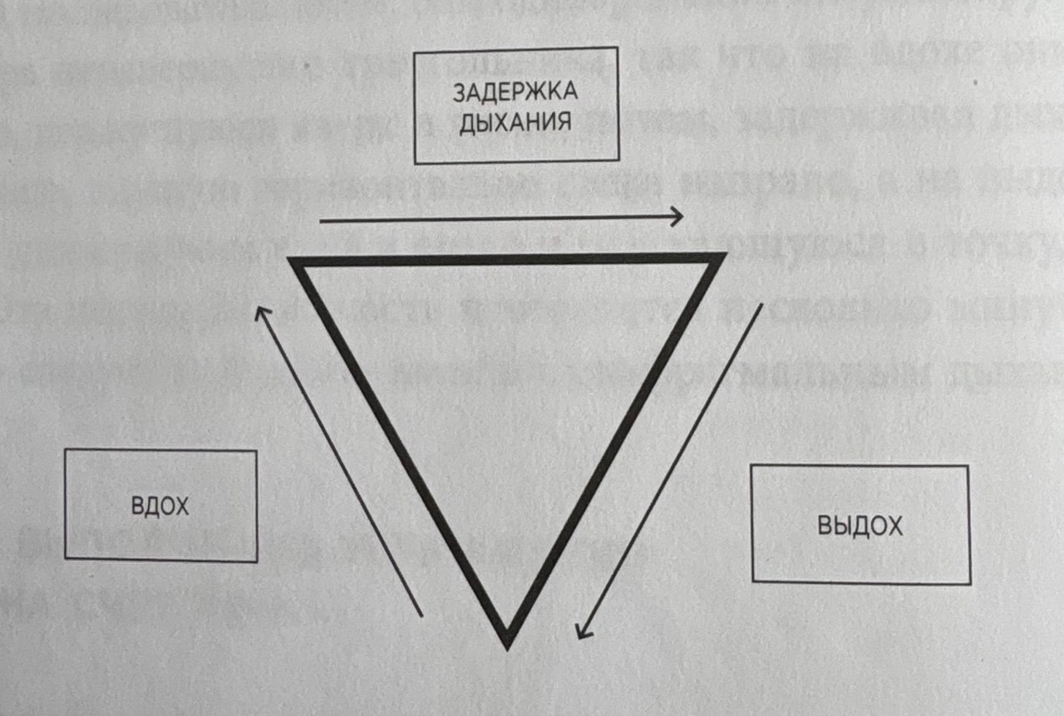
Дыхание на счет пять
Медленно и глубоко вдохните, считая до пяти. Затем задержите дыхание, считая до пяти в том же темпе. Наконец, начните медленно и полностью выдыхать, считая до пяти.
На каждом вдохе мысленно рисуйте линию, движущуюся вверх и влево.
Задерживая дыхание, представляйте линию, идущую горизонтально слева направо.
На выдохе воображайте линию, движущуюся вниз и влево вплоть до точки, где она начиналась.

Slide 12
Дыхание 5 – 5 – 8 – 2
Вдохните медленно и глубоко, считая до 5.
Затем задержите дыхание, считая до 5 в том же темпе.
Начинайте медленно и полностью выдыхать, считая до 8.
Наконец, задержите дыхание на 2 счета.

Slide 13
Дыхание в движении
руки вытяните вдоль корпуса ладонями вперед.
направьте взгляд прямо перед собой.
Сделайте медленный вдох через диафрагму, считая до пяти. Вдыхая, медленно поднимите руки к небу ладонями вверх.
Теперь начните медленно выдыхать, считая до восьми, одновременно описывая большой круг руками; верните руки в исходное положение вдоль туловища.
Продолжайте эту последовательность движений в течение нескольких циклов дыхания.

Slide 14
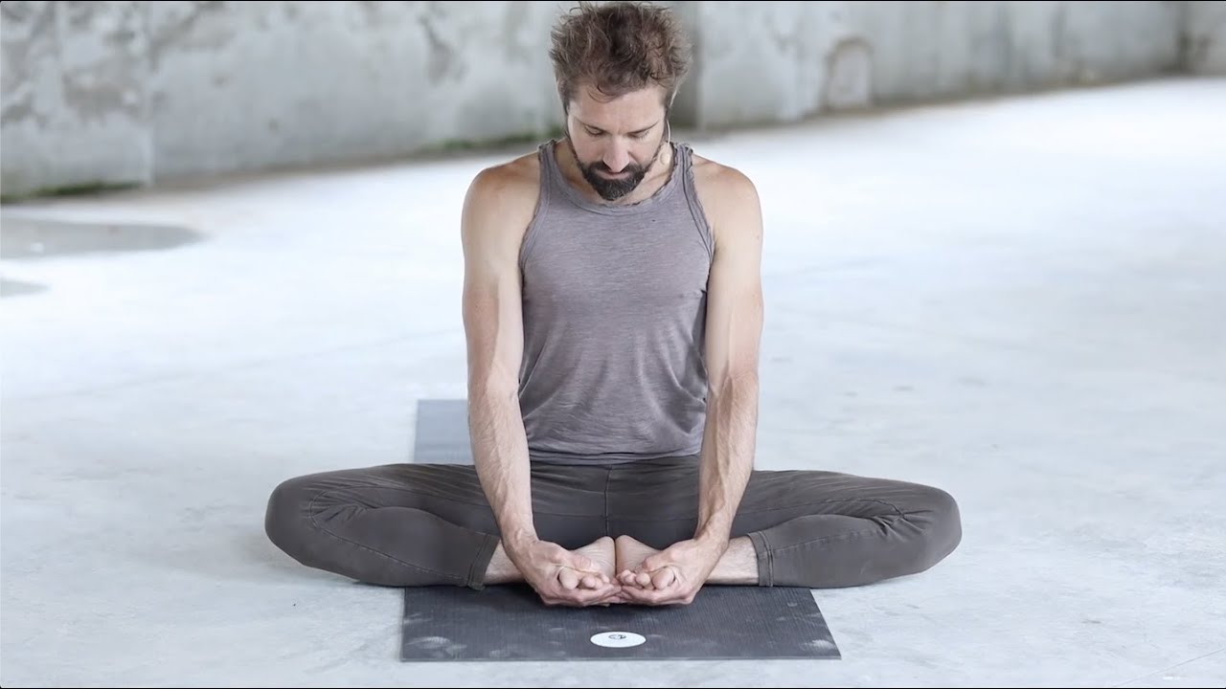
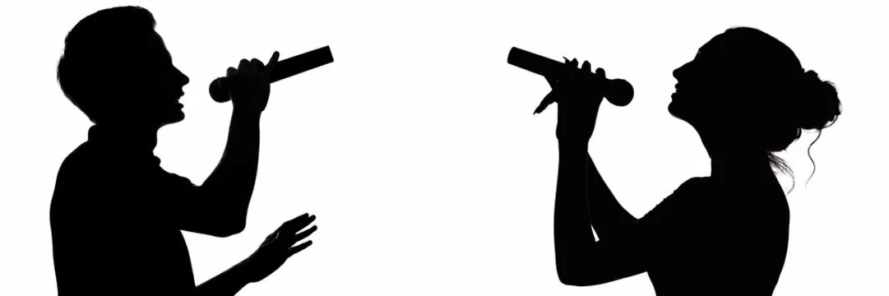
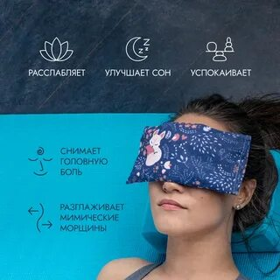
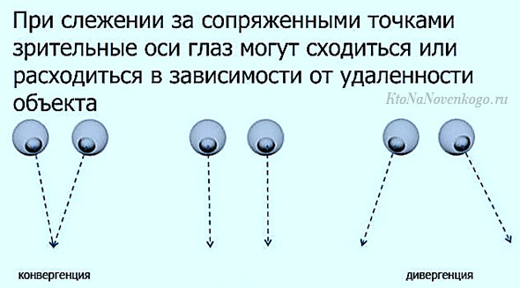
Другие способы активации
блуждающего нерва
Йога
Пение
Подушечка для глаз

Slide 15
Дыхание силы
держа спину прямой, согните руки в локтях и поднимите их к плечам, пальцы сжаты в кулак, ладони смотрят наружу.
Начиная медленно вдыхать, поднимите руки вверх и постепенно разжимайте кулаки, завершая вдох с полностью вытянутыми руками и раскрытыми ладонями.
Теперь начните медленно выдыхать, возвращая руки в исходное положение. повторите эту последовательность несколько раз.
Затем начните дышать быстрее, продолжая в такт дыханию двигать руками.
Продолжайте ускорять дыхание до тех пор, пока ваш вдох будет не длиннее одной секунды и выдох таким же.

Slide 16
БЛАГОДАРЮ
ЗА ВНИМАНИЕ !
Лысенко Оксана Федоровна
Мои контакты
тел.: 89620808868,
соц.сети: https://vk.com/licenkoof
@Lysenko_Oksana_psycho

